Slide 1
Мультяшки приходят в гости

Slide 2
Жители страны Мультимилитрямнии

Slide 3
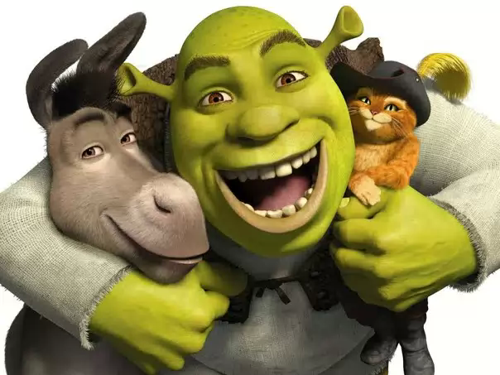

Slide 4
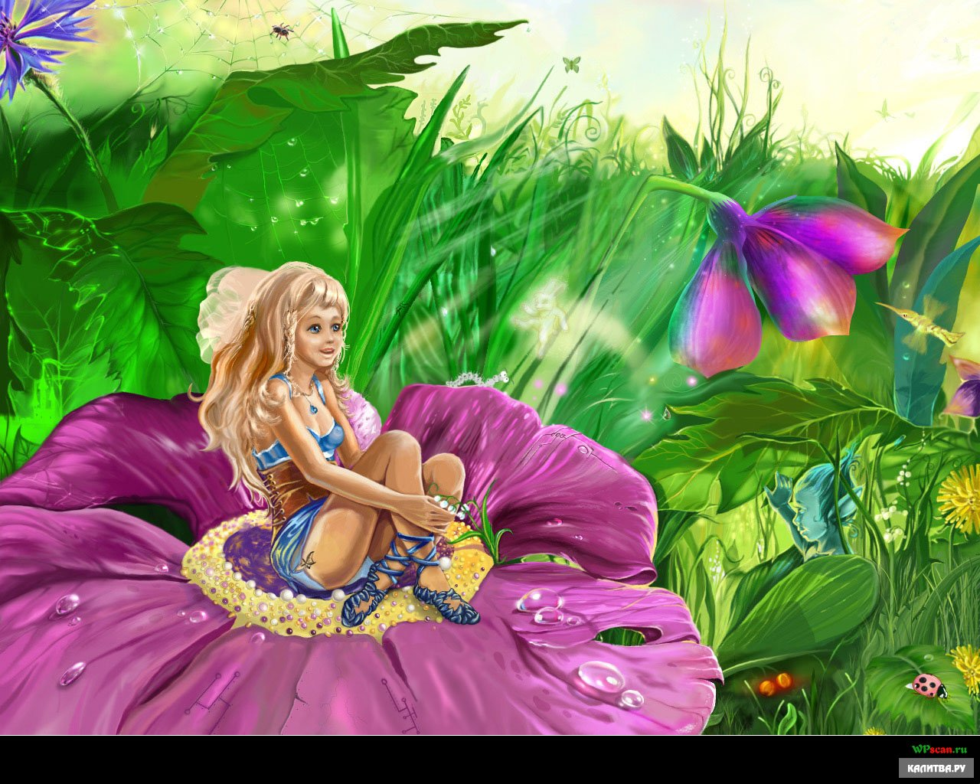

Slide 6
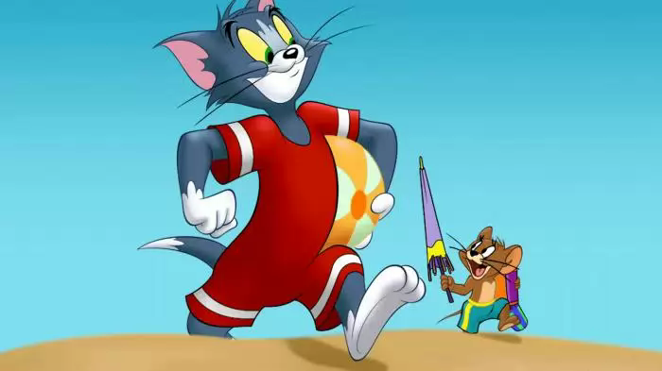

Slide 7
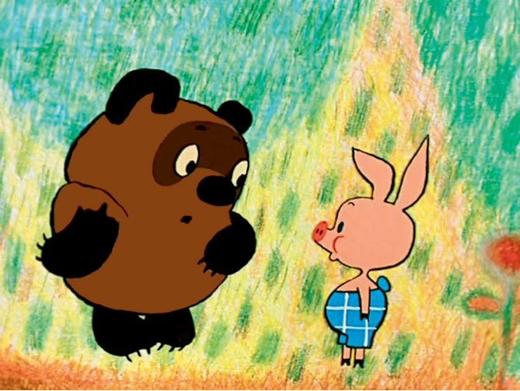

Slide 8
Игра «Такие разные мультяшки»

Slide 9
Игра «Изобрази мультипликационного героя»

Slide 10
Игра «Путешествие по любимым мультфильмам»

Slide 11
Игра «Узнай по голосу»

Slide 12
Игра «Напиши сценарий»

